Slide 1
ГРАДОСТРОИТЕЛЬНАЯ ДЕЯТЕЛЬНОСТЬ
ДЕПАРТАМЕНТ АРХИТЕКТУРЫ И ГРАДОСТРОИТЕЛЬСТВА
АДМИНИСТРАЦИИ ГОРОДА СУРГУТА
1
СУРГУТ 2023

Slide 2
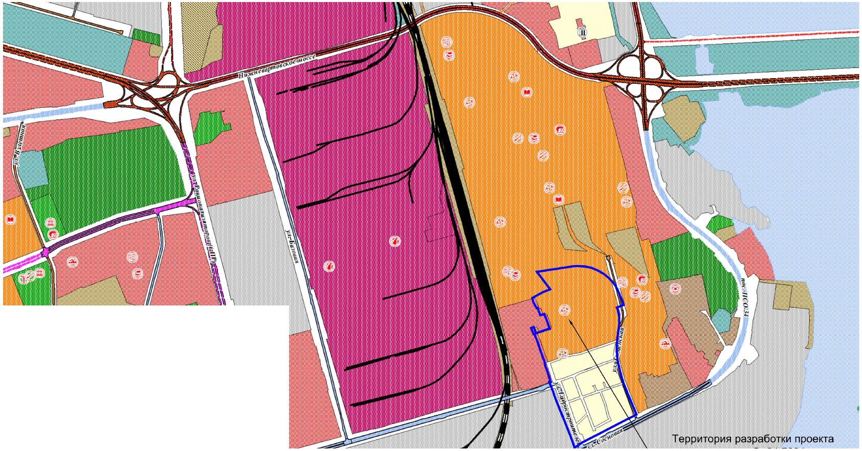
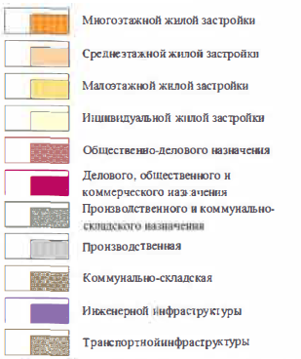
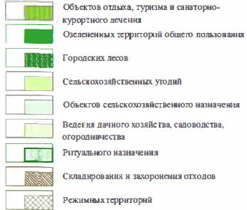
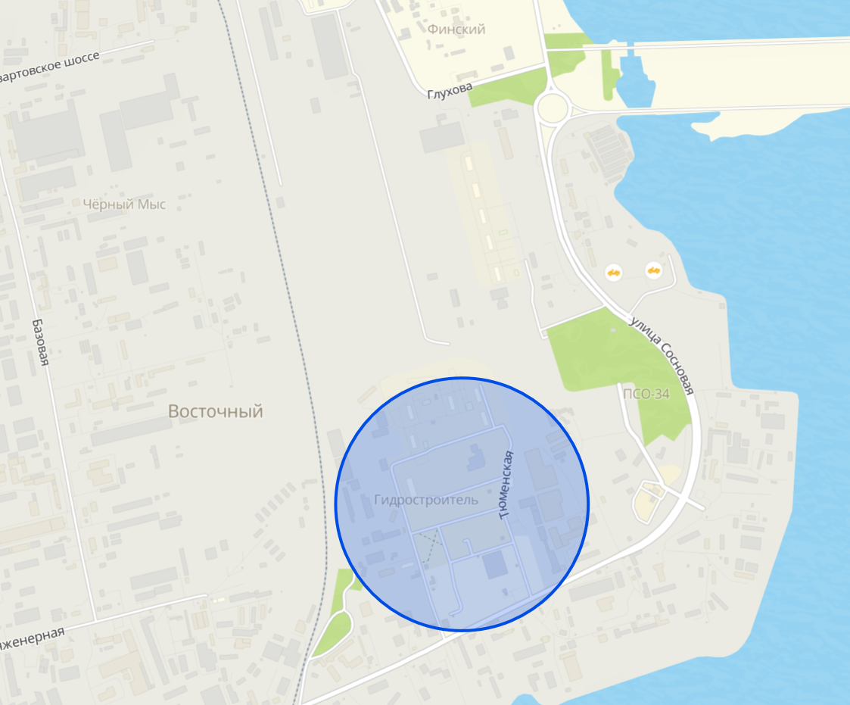
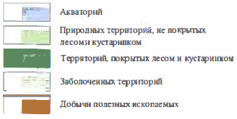
ГРАДОСТРОИТЕЛЬНАЯ ДЕЯТЕЛЬНОСТЬ (1.3.39)
1
СИБПРОМСТРОЙ-ЮГОРИЯ
Заявитель:
ДЕПАРТАМЕНТ АРХИТЕКТУРЫ И ГРАДОСТРОИТЕЛЬСТВА
АДМИНИСТРАЦИИ ГОРОДА СУРГУТА
Цель проекта – обеспечение устойчивого развития территорий, выделения элементов планировочной структуры, установления границ земельных участков, на которых расположены объекты капитального строительства, границ земельных участков, предназначенных для строительства и размещения линейных объектов.

Slide 3
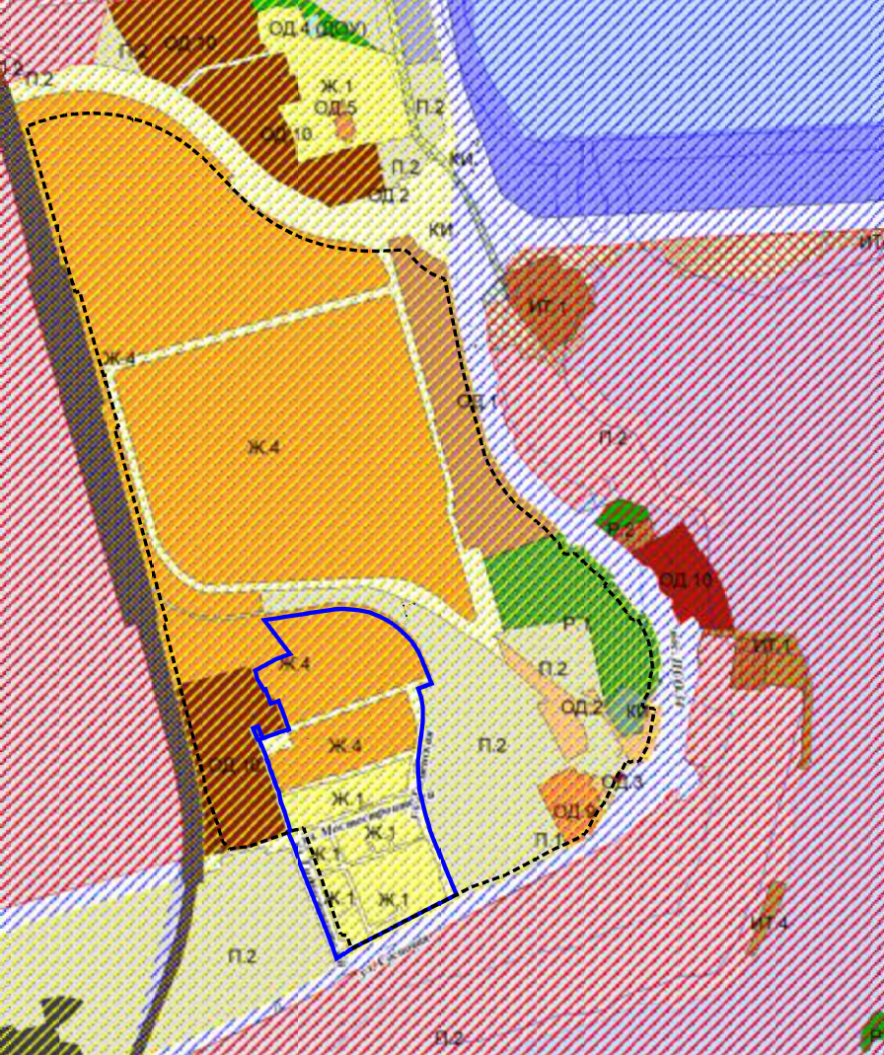
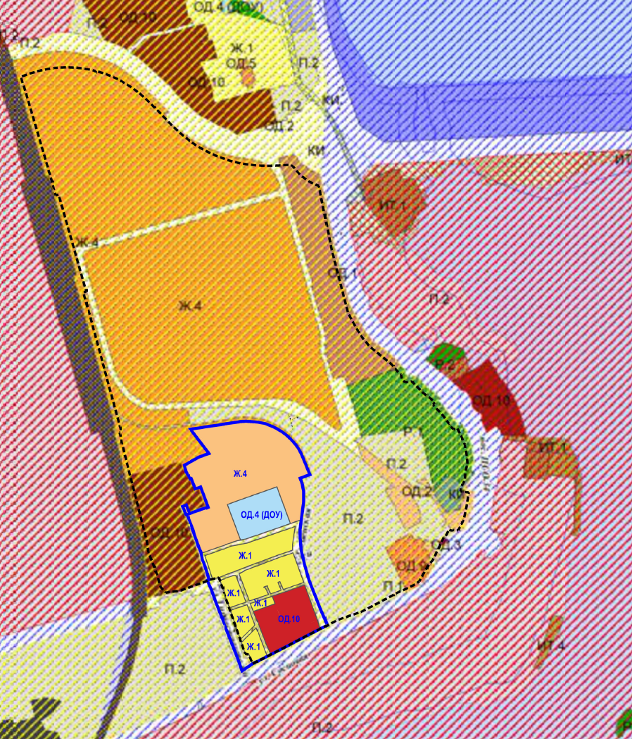
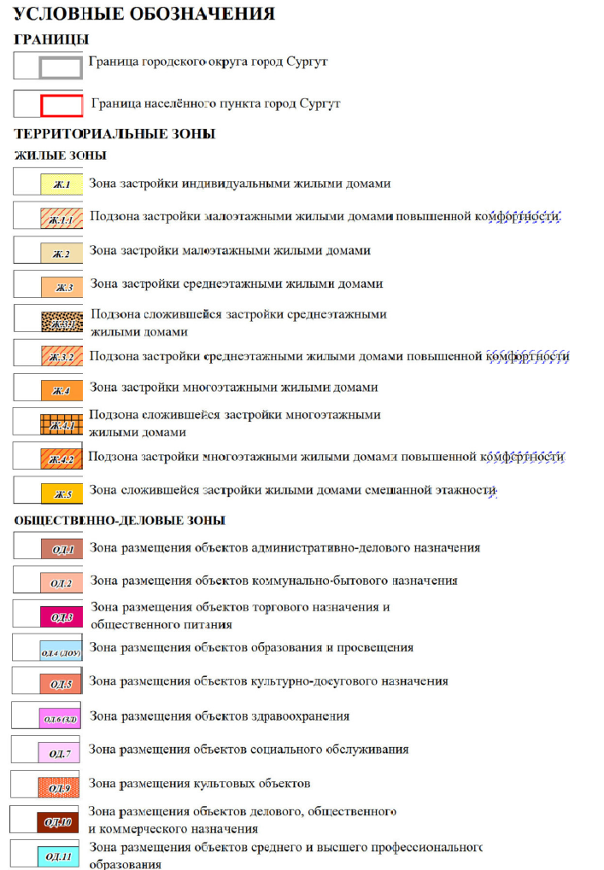
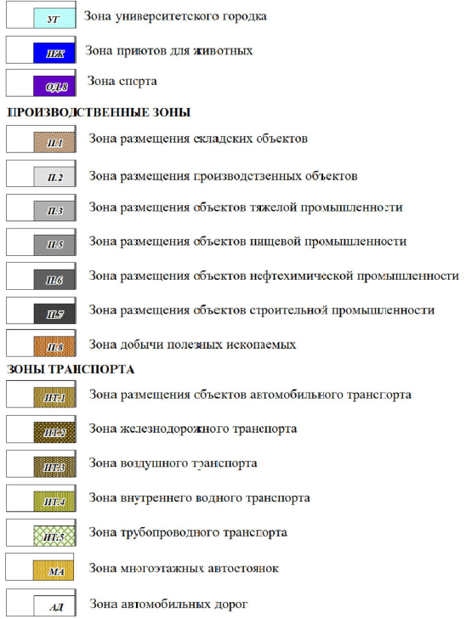
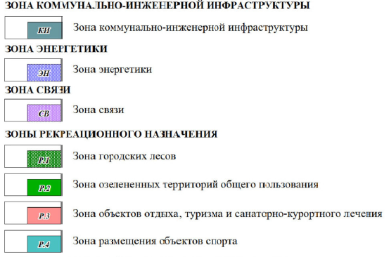
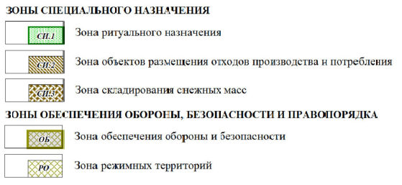
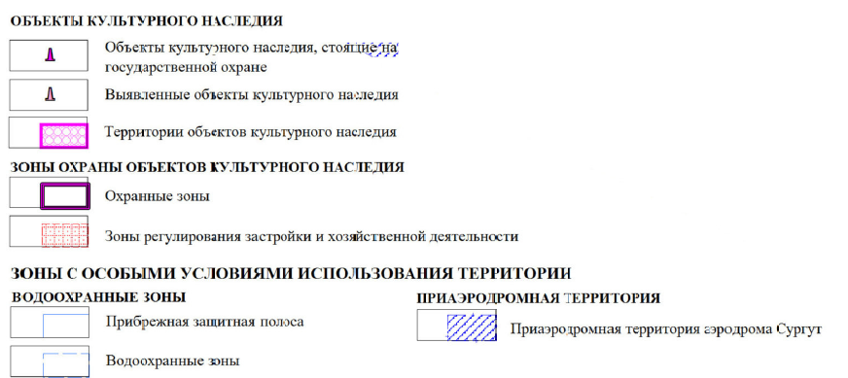
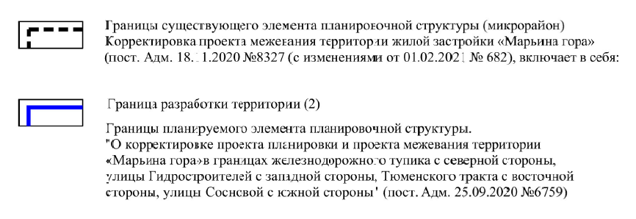
ГРАДОСТРОИТЕЛЬНАЯ ДЕЯТЕЛЬНОСТЬ (1.3.39)
2
Предложения по внесению изменений в Карту градостроительного зонирования.
ДЕПАРТАМЕНТ АРХИТЕКТУРЫ И ГРАДОСТРОИТЕЛЬСТВА
АДМИНИСТРАЦИИ ГОРОДА СУРГУТА

Slide 4
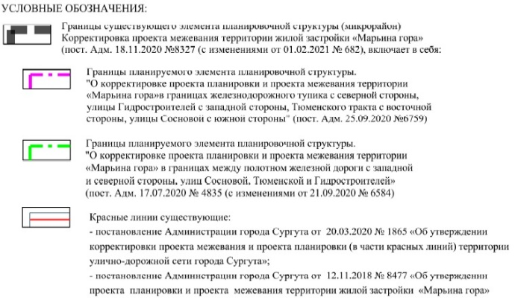
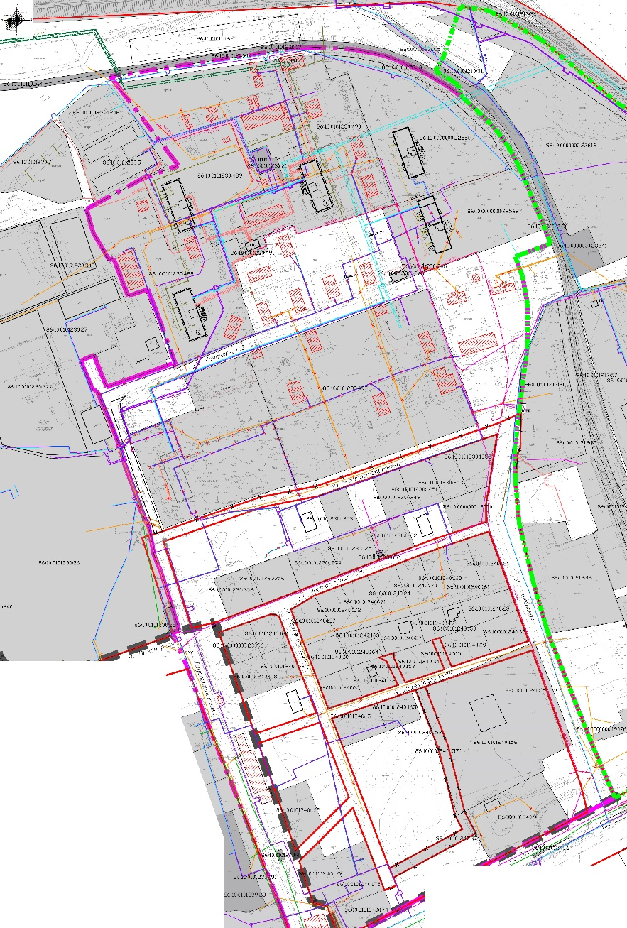
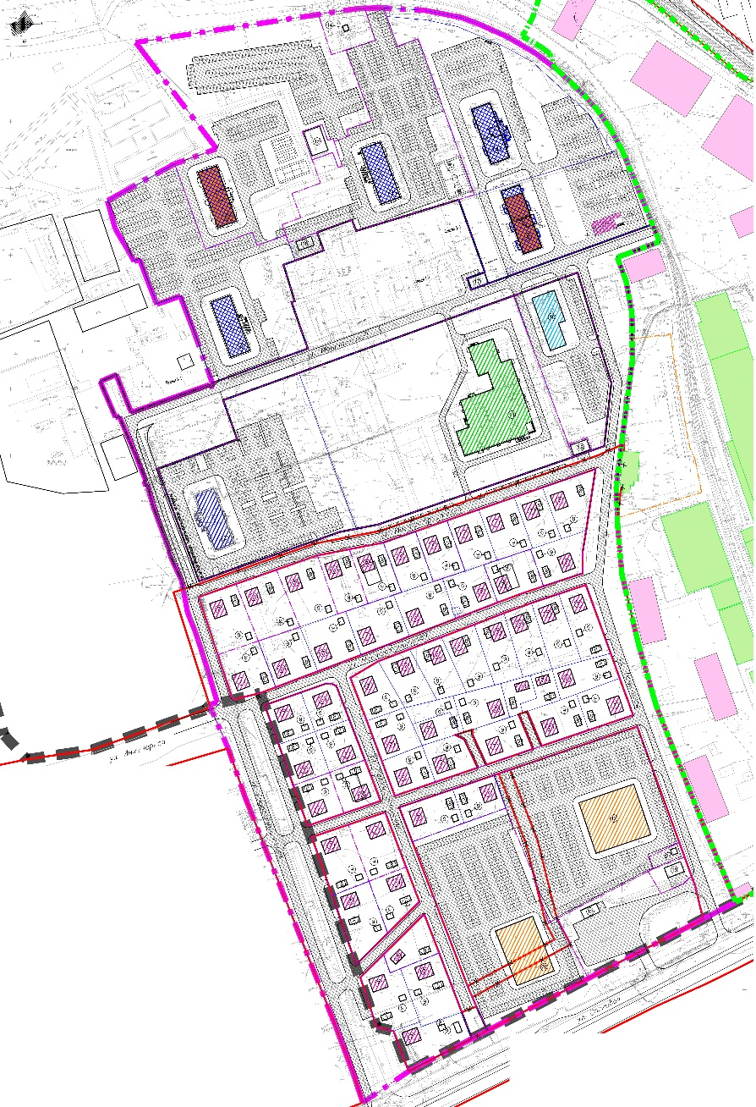
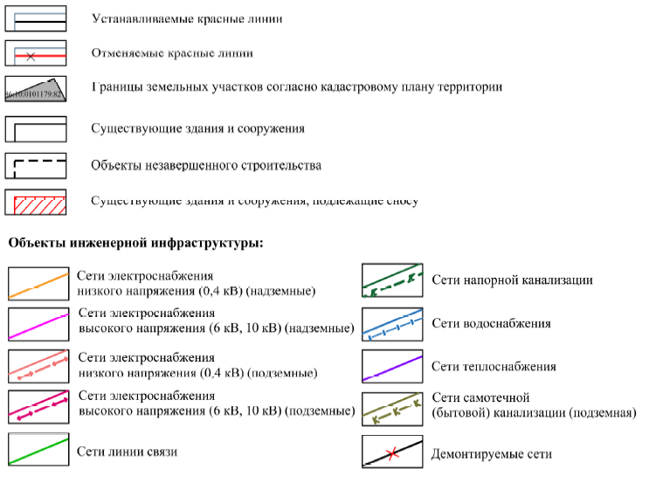
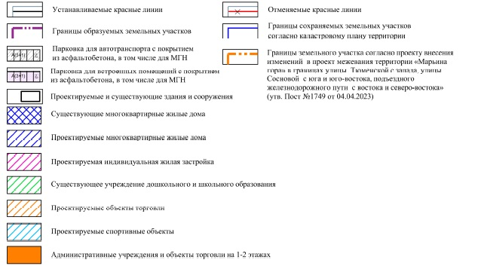
ГРАДОСТРОИТЕЛЬНАЯ ДЕЯТЕЛЬНОСТЬ (1.3.39)
3
Чертеж планировки территории
Вариант планировочного решения застройки
ДЕПАРТАМЕНТ АРХИТЕКТУРЫ И ГРАДОСТРОИТЕЛЬСТВА
АДМИНИСТРАЦИИ ГОРОДА СУРГУТА

Slide 5
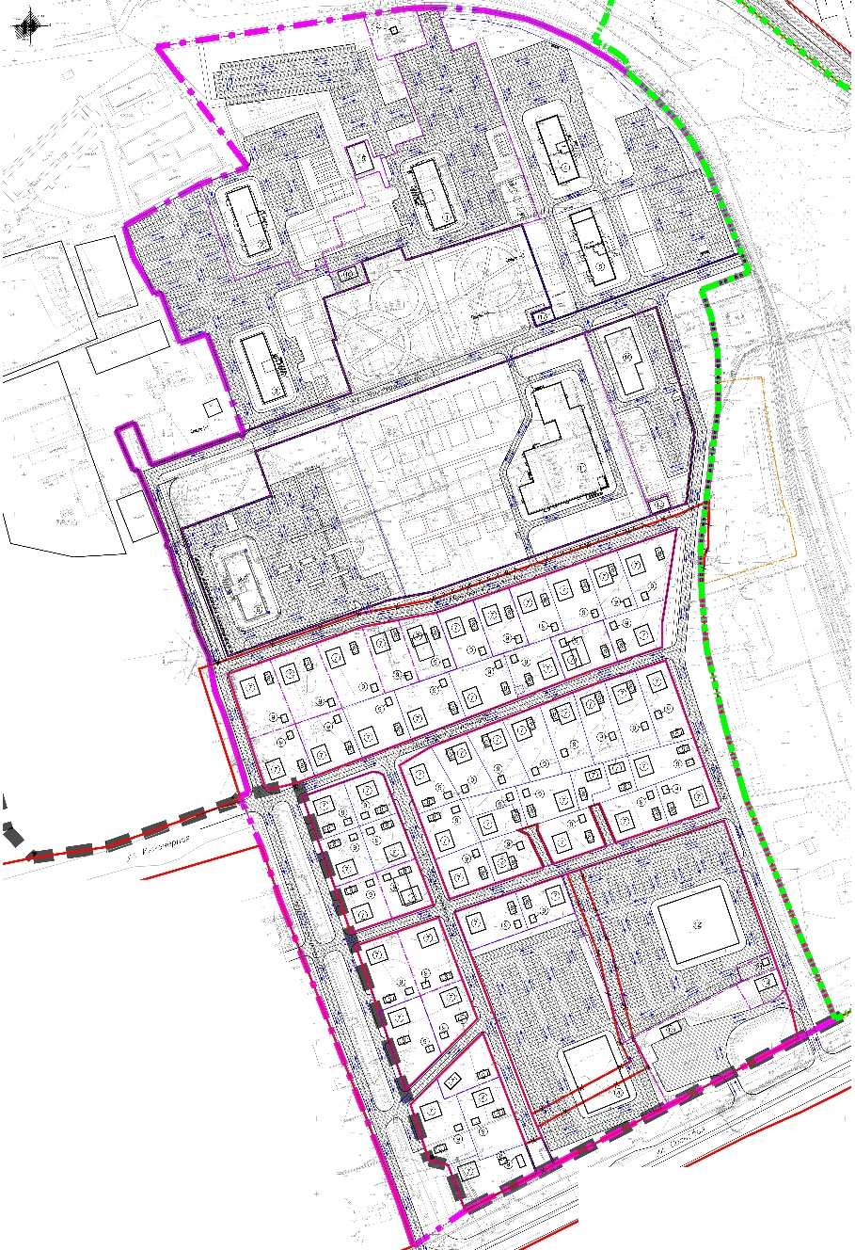
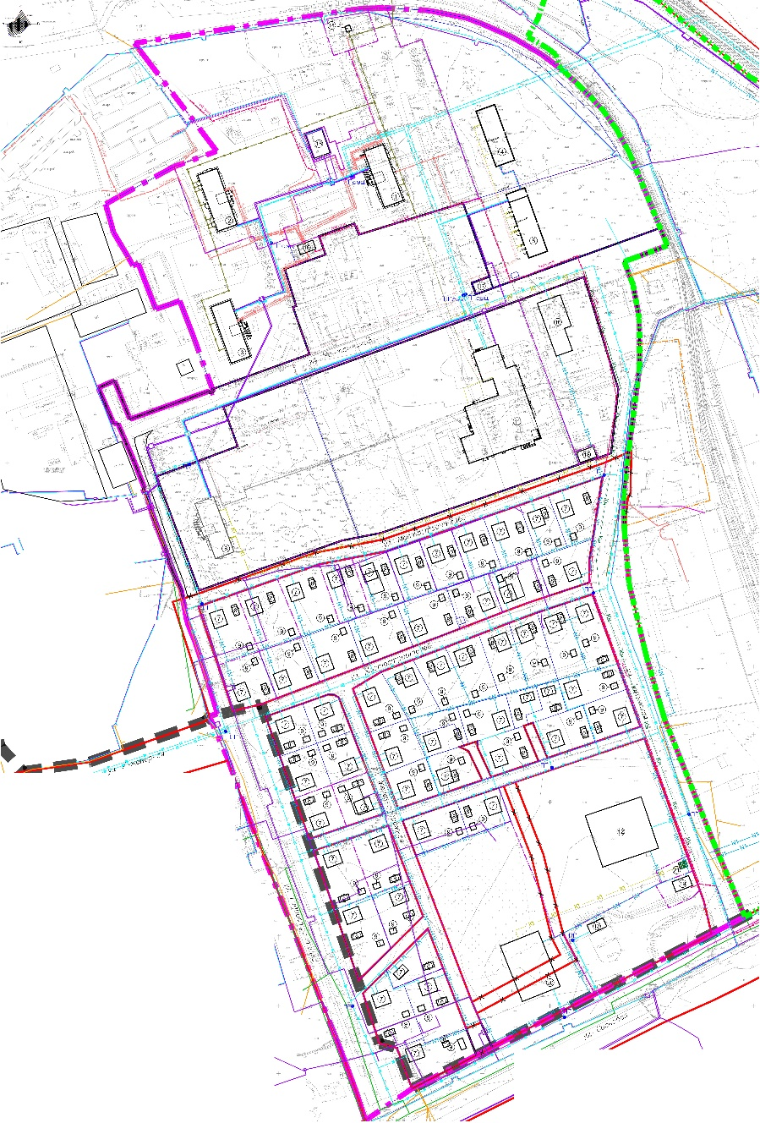
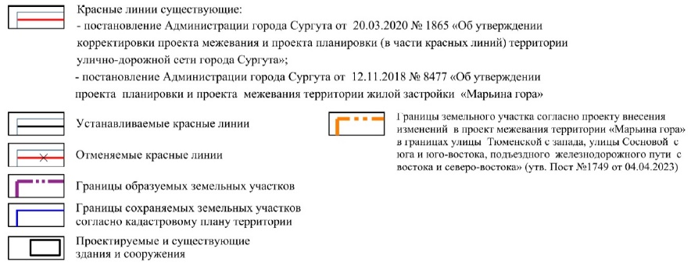
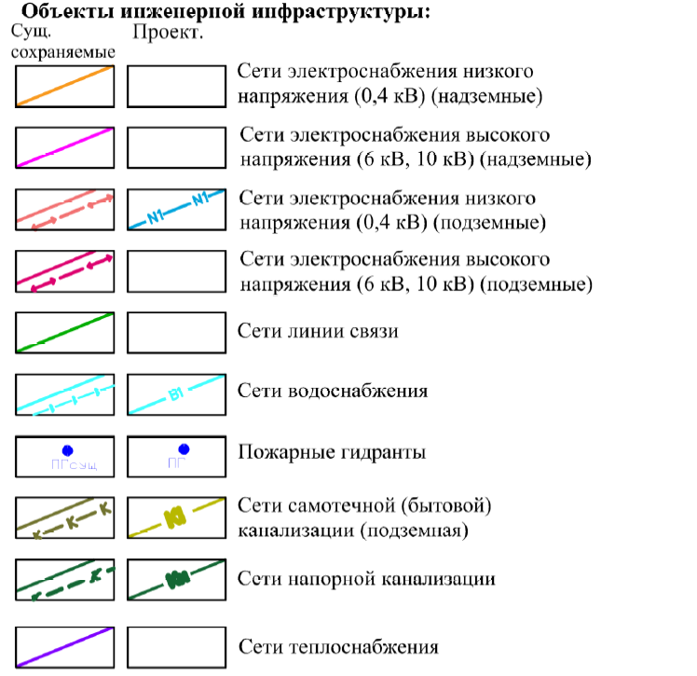
ГРАДОСТРОИТЕЛЬНАЯ ДЕЯТЕЛЬНОСТЬ (1.3.39)
4
Схема организации движения транспорта
Схема размещения объектов инженерной инфраструктуры
ДЕПАРТАМЕНТ АРХИТЕКТУРЫ И ГРАДОСТРОИТЕЛЬСТВА
АДМИНИСТРАЦИИ ГОРОДА СУРГУТА

Slide 6
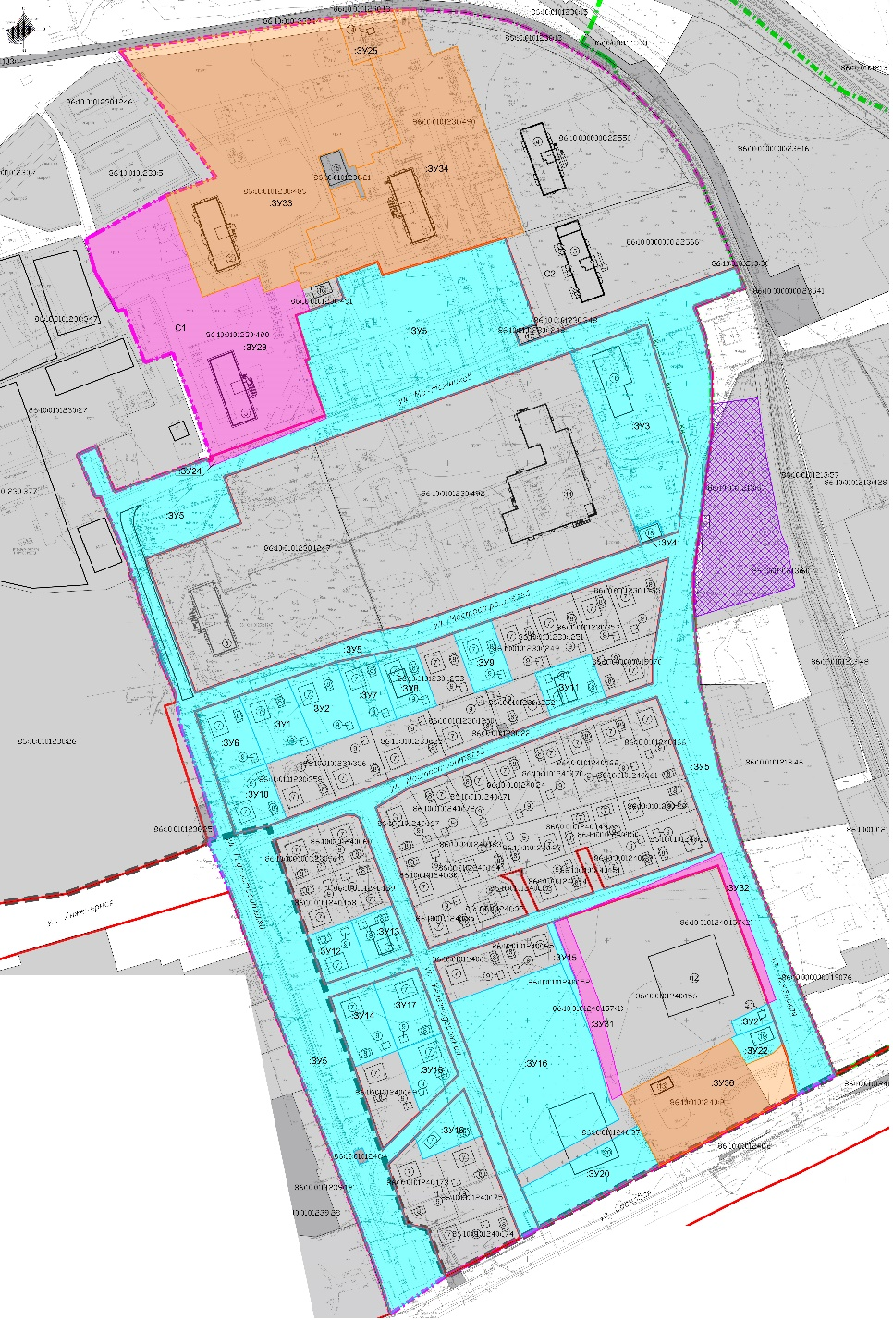
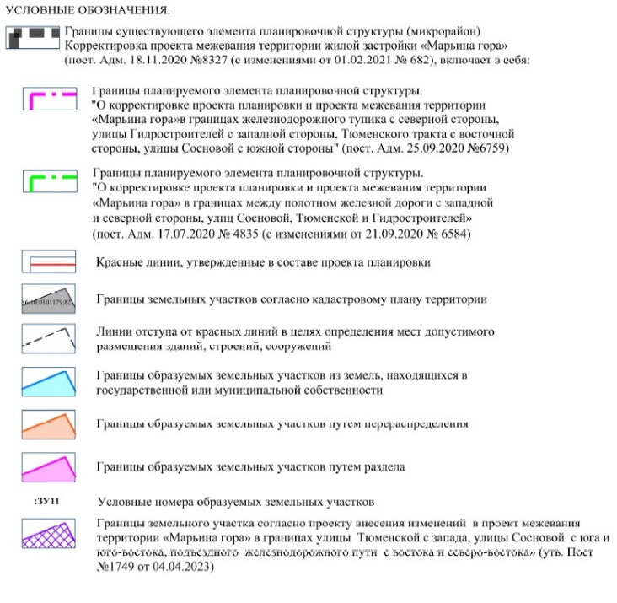
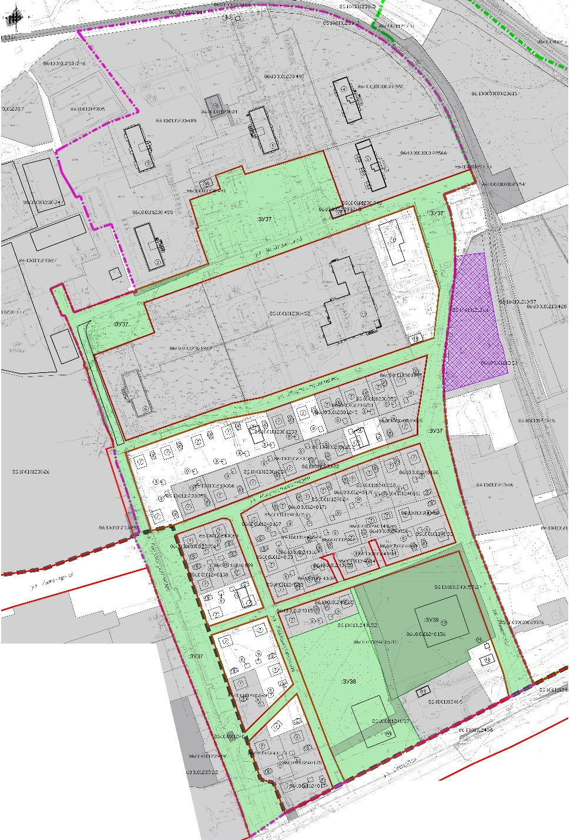
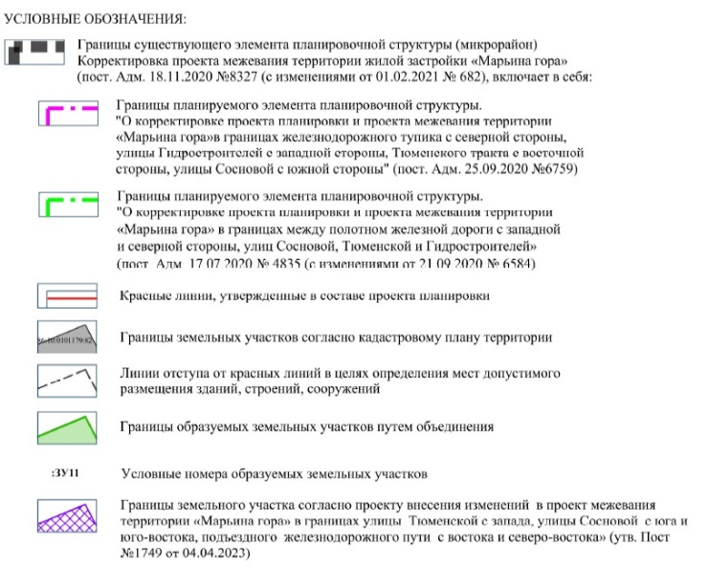
ГРАДОСТРОИТЕЛЬНАЯ ДЕЯТЕЛЬНОСТЬ (1.3.39)
5
Чертеж межевания территории. Этап 1
Чертеж межевания территории. Этап 2
ДЕПАРТАМЕНТ АРХИТЕКТУРЫ И ГРАДОСТРОИТЕЛЬСТВА
АДМИНИСТРАЦИИ ГОРОДА СУРГУТА

